Slide 1
Оценка разрыва однопросветных силиконовых грудных имплантатов на основе мультимодального обзора
ФГБОУ ВО «Красноярский государственный медицинский университет имени профессора В.Ф. Войно-Ясенецкого» Кафедра лучевой диагностики ИПО
Выполнила: ординатор 1 года
кафедры лучевой диагностики ИПО
Фишер Полина Алексеевна
Красноярск, 2021г

Slide 2
Часть 1. Маммография и УЗИ имплантатов молочной железы

Slide 3
Введение
Увеличение груди является наиболее распространенной косметической хирургической процедурой.
Первые имплантаты из силиконового геля были разработаны в начале 1960-х годов.
В целом, распространенность разрыва увеличивается с возрастом имплантата. Средний срок службы имплантата составляет примерно 13 лет, причем ухудшение состояния обычно вызвано ослаблением эластомерной оболочки.

Slide 4
Анатомия разрыва силиконового имплантата
Норма
Внутрикапсулярный разрыв
Экстракапсулярный
разрыв

Slide 5
Медиолатеральная косая проекция левой молочной железы. Внутрикапсулярный разрыв.
Волнообразный контур переднего
края силиконового имплантата

Slide 6
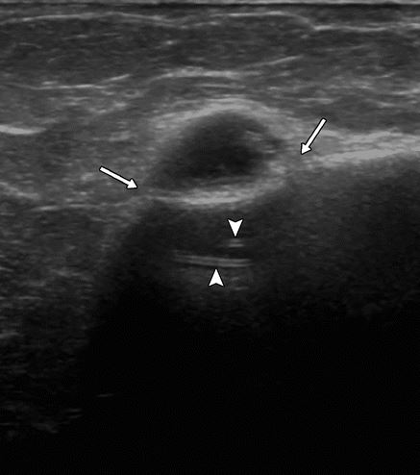
Внутрикапсулярный разрыв
УЗИ-изображение. Параллельные гиперэхогенные линии внутри имплантата (наконечники стрел), которые соответствуют смещенной внутрь эластомерной оболочке
Маммография (косая медиолатеральная проекция). Выпуклость (стрелки) вдоль верхней части силиконового имплантата, потенциально указывающая на проблему целостности имплантата

Slide 7
Медиолатеральная косая проекция левой молочной железы. Экстракапсулярный разрыв
Обширный свободный силикон высокой плотности в ткани молочной железы, который простирается вдоль большой грудной мышцы

Slide 8
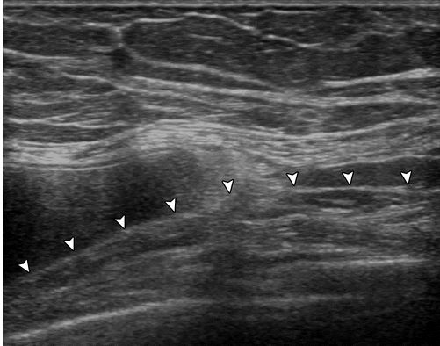
УЗИ молочной железы. Определение типа имплантата
Периферия силиконового имплантата; феномен «смещения»
Солевой имплантат; непрерывность фасциального листка (наконечники стрел) без отступа на границе имплантата и прилегающих мягких тканей

Slide 9
Комплекс капсула-оболочка
Со временем вокруг эластомерной оболочки имплантата образуется фиброзная капсула, которая плотно прилегает к ней. Этот фиброзный комплекс капсула-эластомерная оболочка на УЗИ чаще всего проявляется в виде триламинарной линии на периферии имплантата.

Slide 10
Комплекс капсула-оболочка
УЗИ изображения показывают нормальный фиброзный комплекс капсула-эластомерная оболочка в виде триламинарной линии

Slide 11
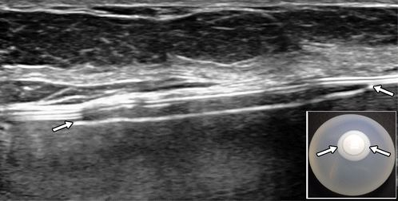
Нормальные компоненты силиконовых имплантатов
УЗИ и фотография силиконового имплантата на врезке демонстрируют силиконовый пластырь (стрелки), который приводит к локализованному расширению части нормальной триламинарной линии, имитируя знак субкапсулярной линии
УЗИ (вверху) и макрофотографии (внизу) демонстрирует изогнутые гиперэхогенные линии, которые соответствуют отметкам ориентации на текстурированном когезионном силиконовом имплантате (стрелки)

Slide 12
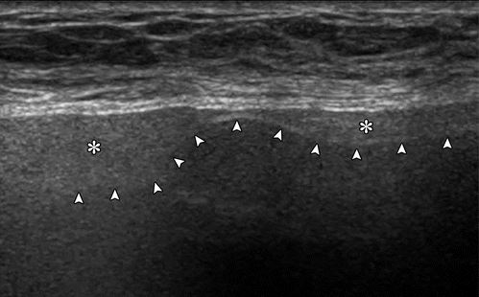
Признаки внутрикапсульного разрыва имплантата при УЗИ
Знак «замочной скважины» (стрелка), возникший в результате скопления внутрикапсулярного силикона в вершине радиальной складки
Знак «субкапсулярной линии» (стрелки), который представляет оболочку имплантата, выталкиваемую внутрь внутрикапсулярным силиконом ( * )

Slide 13
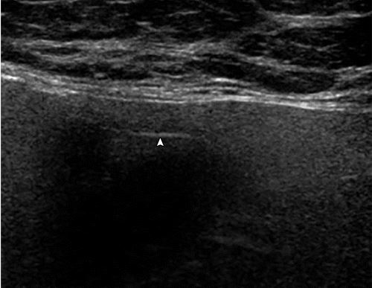
Признаки внутрикапсульного разрыва имплантата при УЗИ. Продолжение
Знак «стремянки». Тонкие эхогенные линии (наконечники стрелок) параллельны поверхности зонда и представляют собой сморщенную и сильно смятую эластомерную оболочку
Знак «короткой субкапсулярной линии» (стрелка). Полная потеря нормальной триламинарной линии из-за выдавливания силикона во внутрикапсулярное пространство

Slide 14
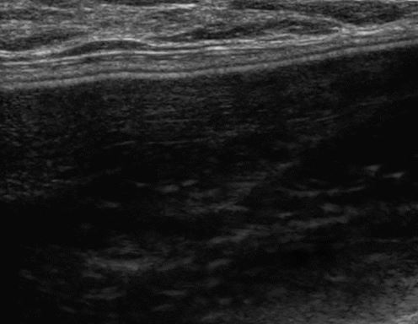
Имитация внутрикапсулярного разрыва при УЗИ.
Полоса из нескольких близко расположенных эхогенных линий (скобка) в ближнем поле, параллельном комплексу капсула-оболочка, что согласуется с артефактом реверберации
Множественные внутренние эхо-сигналы низкого уровня, разбросанные по всему просвету имплантата

Slide 15
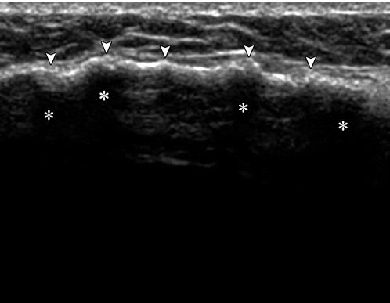
Имитация внутрикапсулярного разрыва при УЗИ. Продолжение
Типичное складывание эластомерной оболочки у основания радиальной складки, в результате чего триламинарная линия сморщивается внутрь (изогнутая белая линия)
Грубая кальцификация фиброзной капсулы, о чем свидетельствует шероховатый контур (наконечники стрелок) и заметная дистальная акустическая тень ( * ), которая затемняет нормальную триламинарную линию

Slide 16
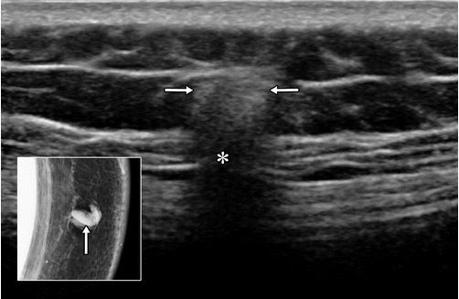
Признаки экстракапсулярного разрыва при УЗИ
Область эхогенного шума( * ) в паренхиме молочной железы из-за выдавленного свободного силикона
Гиперэхогенное образование (стрелки) с дистальным акустическим затенением( * ). Маммограмма (вставка) показывает образование высокой плотности (стрелка), что совместимо с силиконовой гранулемой

Slide 17
Признаки экстракапсулярного разрыва при УЗИ. Продолжение
Область эхогенного шума( * ) в паренхиме молочной железы из-за выдавленного свободного силикона

Slide 18
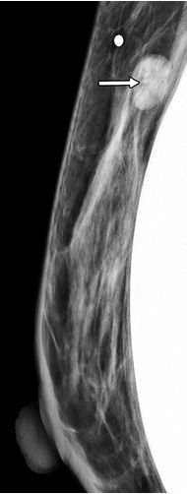
Медиолатеральная косая проекция правой молочной железы. Гелевое «кровотечение» в неповрежденном силиконовом имплантате
Овальная изоденсная масса (стрелка) в паренхиме молочной железы, прилегающая к силиконовому имплантату
Через 3 года: демонстрирует увеличение образования и его плотности(стрелка)

Slide 19
Прицельное УЗИ. Гелевое «кровотечение» в неповрежденном силиконовом имплантате. Продолжение
Артефакт снежной бури внутри интрамаммарного лимфатического узла (стрелка) из-за экстракапсулярного силикона. Имплантат остается безэховым, за исключением артефакта реверберации( *) и сохраняет нормальную конфигурацию триламинарной линии

Slide 20
Список литературы
Ссылка на статью
https://pubs.rsna.org/doi/10.1148/rg.2017160086

